Slide 1


Slide 2
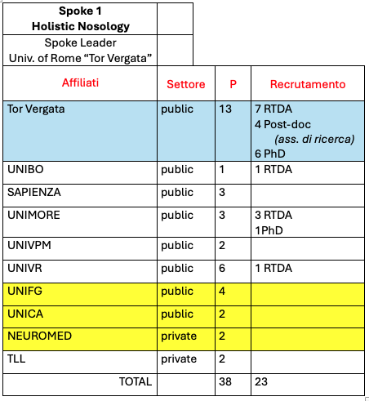
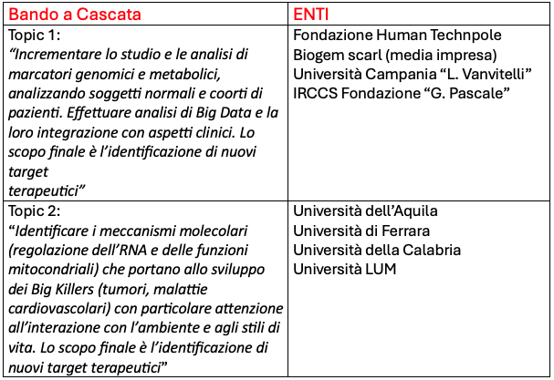


SPOKE 1
Holistic Nosology
Dai pazienti alle molecole e ritorno. Mappatura del panorama omico dell'ambiente clinico e molecolare, per identificare, classificare e affinare i fenotipi delle malattie multifattoriali.
PRESENTAZIONE DELLO SPOKE 1
Coordinatore scientifico
Prof.ssa Eleonora CANDI
(Prof. Gerry MELINO advisor)
Vice-coordinatore scientifico
Dott. Manuel SCIMECA
Referente amministrativo
Dott.ssa Maria Antonietta COMPOSTELLA
Dott.ssa Maria Grazia FARRACE (Bando a Cascata)
Responsabile Ufficio PNRR di Ateneo
Dott. Gianluca PORINELLI
Scientific Advisory Board
Boris ZHIVOTOVSKY Karolinska, Sweden
George CALIN MD Anderson, Houston, US
Xin LU Ludwing Institute, Oxford, UK
Michele CARBONE Hawai Cancer Centre, Honolulu, US
18 Università/Enti di ricerca
61 Ricercatori (40% arruolato)

Slide 3
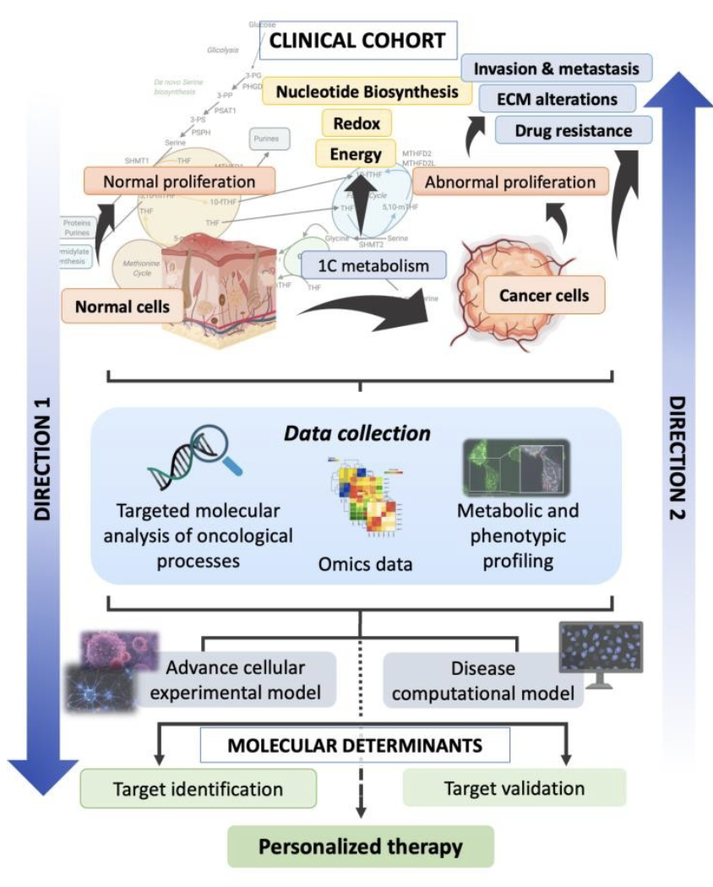
SPOKE 1
Holistic Nosology
SCOPO DELLO SPOKE
Identificare, in una vasta popolazione normale e/o con patologie specifiche (Big Killers), i fattori che controllano/proteggono lo sviluppo o la progressione verso malattie distinte, da utilizzare come biomarcatori preventivi/prognostici e potenziali bersagli farmacologici per interventi di medicina personalizzata.
I geni/molecole identificati verranno studiati in vitro e in vivo (DIREZIONE 1: dai pazienti ai determinanti molecolari). Inoltre, verranno approfondite le attuali conoscenze sulle vie metaboliche e biochimiche, muovendosi nella direzione opposta (DIREZIONE 2: dai determinanti molecolari ai pazienti).
direction 2
VALIDATE & USE
BioMARKERS
direction 1
IDENTIFY
BioMARKERS

Slide 4
SPOKE 1
Holistic Nosology
WP1. Population mapping: DNA seq, Exome Mapping aiming at the identification of pathogenic genetic variants
Task 1.1: Precision Medicine: the common soil hypothesis and the Moli-sani studies and other cohorts.
Task 1.2: Genomics, Phenomics and Biomarkers.
Task 1.3: Metabolome mapping from mouse to Moli-sani sub-cohorts and development of new therapeutic targets.
DNA
WP2. Transcriptomics: refinement of “common-soil” hypothesis & investigation on chronico-pathological conditions for personalized stratification for therapeutics
RNA
Task 2.1: Omics biomarkers in the stratification of obesity, epithelial and related metabolic and functional complications.
Task 2.2: Multi-omics approach for big killers: stratification of treatment response and tailored interventions.
Task 2.3: Serine metabolism and epigenetic regulation through ncRNAs.
WP3. Proteomic and metabolic analysis: an exciting avenue to advance the knowledge of dynamic interactomes
Task 3.1: Microbial metabolites impact on disease: from translational models to bedside.
Task 3.2: Protein degradation in physiology and pathology.
Task 3.3: Autophagy, cell cycle regulation and diseases.
Proteins
WP4. Metabolic alterations, metabolites and metabolome maps
Task 4.1: Long Chain fatty acids enzymes and lipid metabolism.
Task 4.2: Imaging & Ca2+ machinery as reporter of metabolic adaptations in physiology and disease.
Task 4.3: Genes versus environment, causing metabolic dysregulation leading to disease.
Metabolites

Slide 5

SPOKE 1
Holistic Nosology
Patient’s cohort: cancer
Patient’s cohort: end stage kidney diseases
CHOLANGIOCARCINOMA
100
Clinical info and follow-up
Trascriptomic in future
INTERMACS
registry
NHANES
Sex disparities in CKD
UO Verona
UO UNIVR
DOVE SIAMO ( al mese 18 di 36)
UO UNIVR
UO UNIVR
GASTRIC cancer
40
Clinical info and follow-up
Trascriptomic in future
Normal/Control
EQUAL
1725 multicenter cohort
Clinical info
Hemoglobin, erythropoietin, serum bicarbonate
24000
Clinical info
Genomic epigenomic analysis for 4000
Radiomic fron neuroimaging 3600
Selected samples for cardiovascular risk
UO UNIVR
UO UNIVR
96
Clinical info
DNA for WES ongoing
Plasma for metabolomic available
Coorti dello SPOKE 1:
MOLI-SANI
UO NeuroMed
GENOMA SARDO
Pulmonary fibrosis
Patient’s cohort: inflammation
UO UNICA
GENOMA SARDO
Breast cancer
875
Clinical info
DNA for WES ongoing
Plasma for metabolomic available
PSORIATIC arthr.
163 treated TNFi
333
Clinical info
DNA for WES ongoing
Plasma for metabolomic available
UO UNITorverg
UO UNICA
GENOMA SARDO
n?
DNA for WES ongoing
Plasma for metabolomic available
UO UNICA
HIDRATENITIS S.
GENOMA SARDO
Hepatocellular
carcinoma
21
Clinical info
DNA for WES ongoing
Plasma for metabolomic available
UO UNIPVM
15 patients and 10 controls (fresh tissue)
UO UNICA
HIDRATENITIS S.
UO UNIPVM

Slide 6
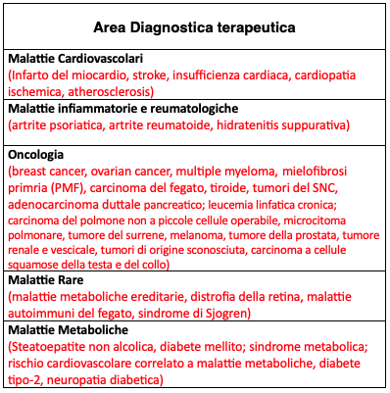
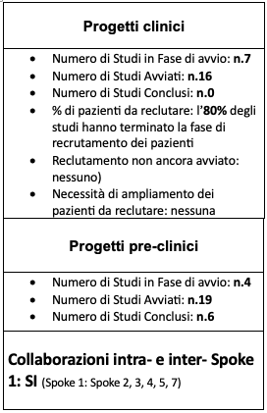
SPOKE 1
Holistic Nosology
Comunicazioni orali SPOKE 1:
Giuseppe NOVELLI
Genomics in Precision and Personalized Medicine: How the management of complex and multifactorial diseases changes.
Sebastiano RONTUAROLI
Multiomic Characterization of Clonal Dynamics in the Disease Progression of Myeloproliferative Neoplasms.
Gilulia GALLERANI
Circulating Tumor Cells: from Cancer Monitoring to Metastatic Models.
Massimiliano AGOSTINI
Models to Study Long Chain Fatty Acids Enzymes and Lipid Metabolism in Diseases.
Federica ROSSIN, UNI Tor Vergata
Role of Transglutaminase 2 in Hepatocarcinogenesis.
Sabrina GIGLIO
Liquid Biopsy into the Clinics: Current Evidence and Future Perspectives - Experience of Ovarian Cancer in the Sardinian Population.
DOVE SIAMO ( al mese 18 di 36)
Tot. 23
Tot. 29
Varie pubblicazioni scientifiche e partecipazione a congressi

Slide 7
SPOKE 1
Holistic Nosology
DOVE STIAMO ANDANDO:
Conclusione dei progetti in corso;
Identificazione e caratterizzazione delle firme -omiche associata alla maggior parte delle malattie studiate;
Identificazione di nuovi marcatori per il miglioramento della diagnosi precoce, della prognosi e predittori della risposta alla terapia;
Identificazione di nuovi pathway rilevanti per la identificazione di nuovi target terapeutici.

Slide 8
SPOKE 1
Holistic Nosology
PREVISIONI DOPO LA CHIUSURA DEL PROGETTO
Migliorare la salute pubblica. Mentre la GENOMICA già offre la possibilità di ottenere diagnosi rapide e personalizzate, crediamo di contribuire a stabilire se altre scienze OMICHE, come PROTEOMICA e METABOLOMICA, completeranno il loro trasferimento dal laboratori di ricerca nella pratica clinica;
Dimostrazione che l’INTEGRAZIONE delle SCIENZE –OMICHE nella clinica fungerà da volano per lo sviluppo della medicina dei sistemi e questa convergenza di saperi e dati consentirà di comprendere la complessità delle malattie e sviluppare programmi sempre più personalizzati;
Promuovere la RICERCA FONDAMENTALE come GENERATORE di nuovi APPROCCI per la prevenzione, screening, stratificazione del rischio, diagnosi precoce e terapie di precisione su misura per i fenotipi delle malattie definite (cancro, malattie cardiovascolari, metaboliche e rare);
Creazione di SINERGIA tra Università e Enti di ricerca sia pubblici che privati (networking, reti tematiche, biobanche) per progetti futuri e nuove sfide;
Creazione di COMPETENZE scientifiche per lo studio di patologie complesse con TECHNOLOGIE avanzate.

Slide 9
